Slide 1


TEKNOFEST 2018 ROKET YARIŞMASI Öncül Tasarım Raporu (ÖTR) Sunuşu

Slide 2
Roket Genel Tasarımı

Slide 3
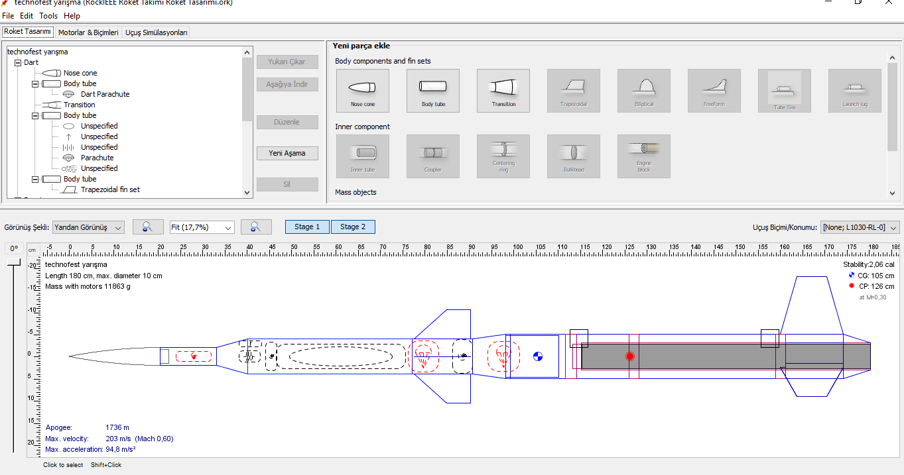
Open Rocket Genel Tasarım
Open Rocket uygulamasında modellenen tasarım aşağıda sunulmuştur:

Slide 4
Open Rocket Genel Tasarım
Burun konisi geometrisi “Ogive” olarak belirlenmiş olup koni uzunluğu 20,5 cm ve koni taban çapı 4 cm’dir. Koninin et kalınlığı 2 cm olup “Shoulder“ olarak nitelendirilen burun konisinin gövdeye bağlanmasını sağlayan uzantı kısmı 2 cm uzunluğunda ve 3 cm çapındadır. Bu kısmında et kalınlığı 1 cm’dir. Koni malzemesi karbon fiber ve balsadır.
Kurtarma sistemi ise burun kısmına metal dişli servo motor, yay ve misina sistemi ile yerleştirilecektir. 6 cm çapa ve 15 cm uzunluğa sahip bu sistem, bir silindirin içine rahatlıkla sığabilmektedir.
Roket tasarımında kullanılan launch lag’lar Open Rocket uygulamasının görsel yetersizliğinden dolayı detaylı olarak gösterilememiştir. Launch lug’lar yarışma kurulununda belirttiği üzere kanal 10 metrik standartlı sigma profillere yerleştirilmeye uygun tasarlanmıştır. Ayrıca kalkış anındaki ivme kaybını önlemek için ayrıca gres yağı kullanılacaktır. Rampadan kalkış anında rampada meydana gelebilecek eğilmelerin roket yörüngesinde sapmalara neden olabilme ihtimali de göz önünde bulundurularak genel tasarım yapılmıştır. Bu konu hakkındaki daha detaylı araştırmalara Detaylı Tasarım Raporunda yer verilecektir.

Slide 5
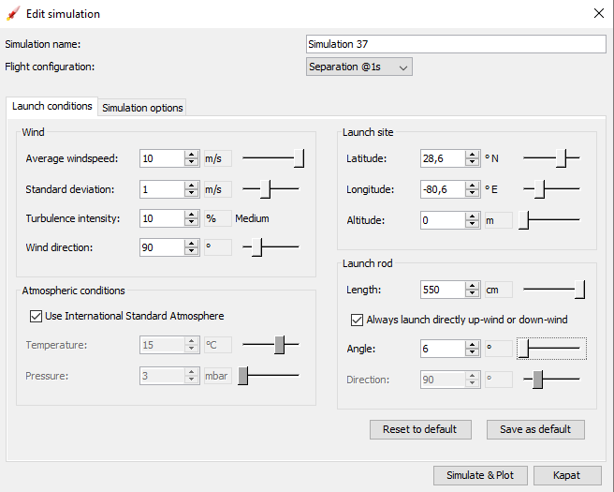
Open Rocket Genel Tasarım
Simülasyon kriterleri soldaki figürde belirtildiği gibi seçilmiştir.

Slide 6
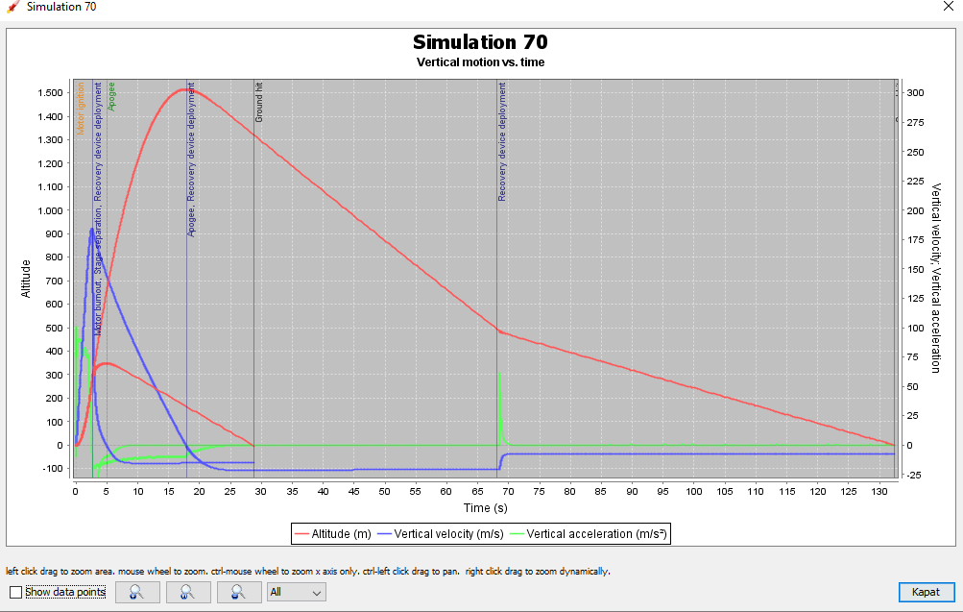
Open Rocket Genel Tasarım
Simülasyon sonucu aldığımız motor ignition, motor burnout, stage seperation, apogee, recovery device deployment ve ground hit verileri solda gösterilmiştir.

Slide 7
Open Rocket Genel Tasarım
 | Zaman (s) | İrtifa (m) | Hız (m/s)
Fırlatma | 14,8 | 0 | 0
Rampa Tepesi | 15,188 | 5,5 | 30,8
Burnout | 17,504 | 347,33 | 236,42
Tepe Noktası | 35,3 | 1619 | 0
Paraşüt Açılması | 32,2 | 1500 | 181,055
Paraşüt Sonrası | 150,8 | 0 | 7,16
Motora ait İtki (N) / Zaman (s) grafiğine ve simülasyon sonucuna göre elde edilen değerler soldaki tabloda özetlenmiştir.
Buna ek olarak motorun ve roketin detaylı olarak hazırlanmış bir Excel dosyası raporla ek olarak yollanacaktır.

Slide 8
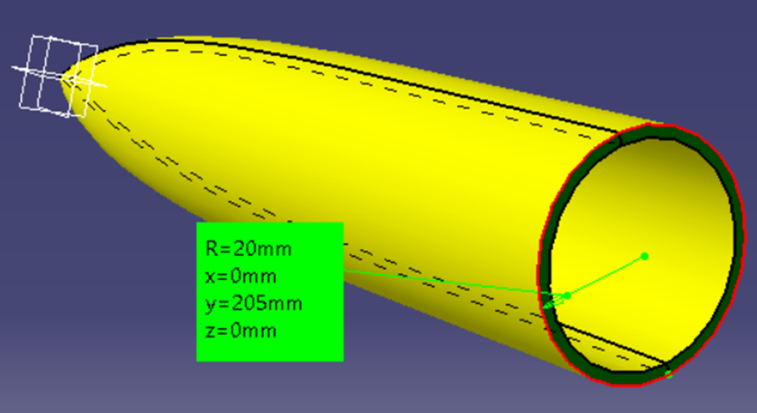
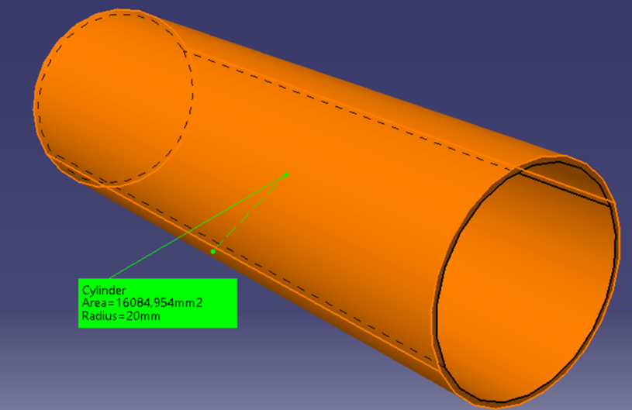
Mekanik Görünüm & Kütle Bütçesi
Burun Konisi:
Kalınlık: 0.2 cm
Dış çap: 4 cm
Uzunluk: 20.5 cm
Malzeme: Al
Body Tube 1:
Kalınlık: 0.3 cm
Dış çap: 4 cm
Uzunluk: 12.8 cm
Malzeme: Al

Slide 9
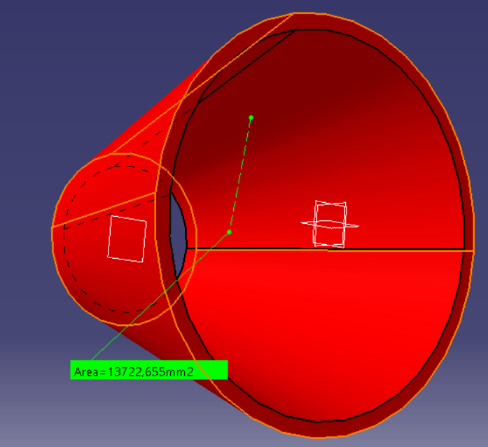
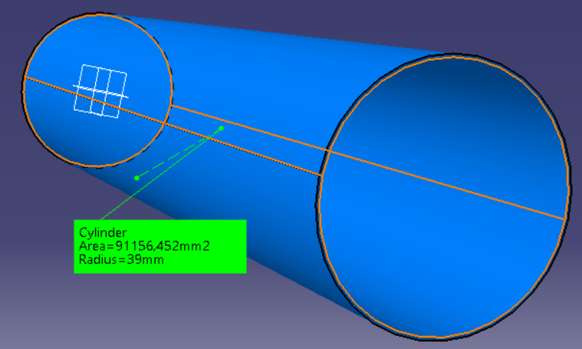
Mekanik Görünüm & Kütle Bütçesi
Transition 1:
Kalınlık: 0.3 cm
Dış çap: 4cm, 8cm
Uzunluk: 10 cm
Malzeme: Al
Body Tube 2:
Kalınlık: 0.2 cm
Dış çap: 8 cm
Uzunluk: 37 cm
Malzeme: Al

Slide 10
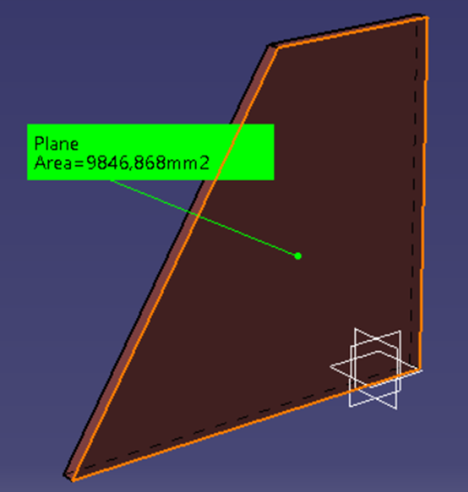
Mekanik Görünüm & Kütle Bütçesi
Transition 2:
Kalınlık: 0.3 cm
Dış çap: 4cm, 8cm
Uzunluk: 10 cm
Malzeme: Al
Fin 1:
Kalınlık: 0.4 cm
Malzeme: Al

Slide 11
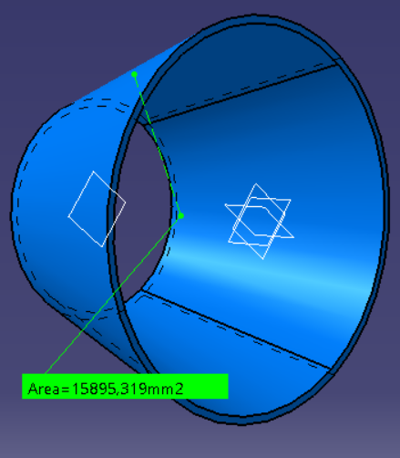
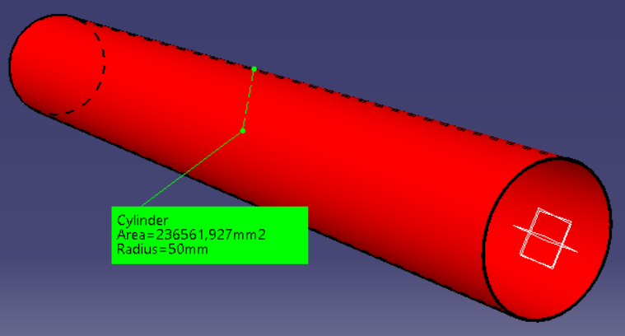
Mekanik Görünüm & Kütle Bütçesi
Body 3:
Kalınlık: 0.3 cm
Dış çap: 10 cm
Uzunluk: 75 cm
Malzeme: Al
Transition:
Kalınlık: 0.2 cm
Dış çap: 10 cm, 6 cm
Uzunluk: 6 cm
Malzeme: Al

Slide 12
Mekanik Görünüm & Kütle Bütçesi
Fin 2:
Kalınlık: 0.5 cm
Malzeme: Al

Slide 13
Mekanik Görünüm & Kütle Bütçesi
 | Adet | Çap | Boy | Kalınlık | Kullanılan Madde | Ağırlık
Nose Cone | 1 | 4 cm | 20.5 cm | 2 cm | Karbon fiber | 245 g
Nose Shoudler | 1 | 3 cm | 2 cm | 1.65 cm | Karbon fiber + Balsa | 25 g
Body Tube 1 | 1 | 4 cm | 12.8 cm | 0.3 cm | Karbon fiber + Balsa | 74.1 g
Transition 1 | 1 | 4-8 cm | 7 cm | 0.3 cm | Karbon fiber + Balsa | 69.5 g
Body Tube 2 | 1 | 8 cm | 37 cm | 0.2 cm | Karbon fiber + Balsa | 323 g
Body Tube 3 | 1 | 8 cm | 13.5 cm | 0.2 cm | Karbon fiber + Balsa | 118g
Fin 1 | 4 |  | 6.5 cm | 0.45 cm | Karbon fiber + Balsa | 40 g
Transition 2 | 1 | 8-10 cm | 7.5 cm | 0.3 cm | Alüminyum | 410 g
Transition 3 | 1 | 10 cm | 7.5 cm | 0.2 cm | Karbon fiber + Balsa | 82.4 g
Body Tube 4 | 1 | 10 cm | 75 cm | 0.3 cm | Alüminyum | 1861 g
İnner Tube | 1 | 6 cm | 65 cm | 0.25 cm | Cam elyaf | 543 g
Engine Block | 1 | 5.4 cm | 2.1 cm |  | Akrilik
Fin 2 | 3 |  | 12.9 cm | 0.45 cm | Alüminyum | 197 g
Centering Ring | 2 | 10 cm |  | 2 cm | Karbon fiber + Balsa | 179 g
Lunch Lug | 2 | 3.2 cm | 4 cm | 0.6 cm | Alüminyum | 52.9 g
Transition 4 | 1 | 10-6 cm | 6 cm | 0.2 cm | Alüminyum | 83.9 g
Dart Paraşüt | 1 | 60 cm |  |  | Ripstop nylon | 29.7 g
Paraşüt | 1 | 150 cm |  |  | Ripstop nylon | 121 g
Booster Paraşüt | 1 | 75 cm |  |  | Ripstop nylon | 34.5 g
Pil | 1 | 2.62 cm | 4.85 cm |  |  | 45 g
Altimeter | 1 | 1.3 cm | 5.1 cm |  |  | 11 g
Faydalı Yük | 1 | 5.5 cm | 29 cm |  |  | 4000 g
Deployment Charge 1 | 1 | 6.5 cm | 2.5 cm
Deployment Charge 2 | 1 | 7.5 cm | 4.5 cm
Kullanılan materyaller ve bütçe bilgisi ‘Bütçe’ kısmında daha detaylı bir şekilde açıklanmıştır.

Slide 14
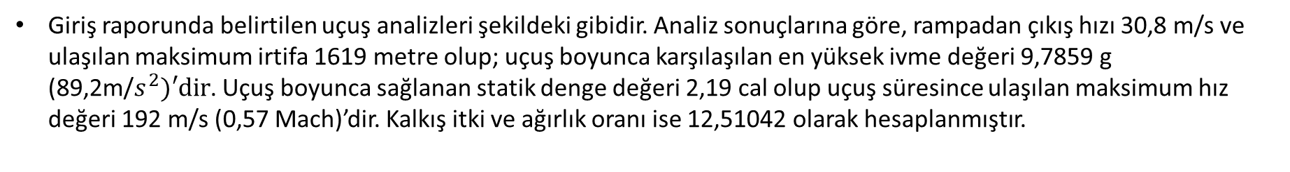
Sistem Uçuş Analizi Verileri
Giriş raporunda belirtilen uçuş analizleri şekildeki gibidir. Analiz sonuçlarına göre, rampadan çıkış hızı 30,8 m/s ve ulaşılan maksimum irtifa 1619 metre olup; uçuş boyunca karşılaşılan en yüksek ivme değeri 9,7859 g (89,2m/$s^{2})′dir$. Uçuş boyunca sağlanan statik denge değeri 2,19 cal olup uçuş süresince ulaşılan maksimum hız değeri 192 m/s (0,57 Mach)’dir. Kalkış itki ve ağırlık oranı ise 12,51042 olarak hesaplanmıştır.

Slide 15
Operasyon Konsepti (CONOPS)
Fırlatmayı takiben roket, irtifa artışına bağlı olarak aviyonik ve kurtarma sistemlerinin ortak çalışması ile maksimum irtifaya kadar seyrine devam eder. İstenilen irtifaya ulaşıldığında kurtarma sitemi devreye girerek roketin içinden faydalı yükün çıkışını ve drag paraşütün açılmasını sağlar. Faydalı yük düşüşüne devam ederken 500 metre düşüş gerçekleştiren roketin ana paraşütü açılır ve güvenli bir şekilde yere inme aşaması başlar. Yere iniş gerçekleştiğinde roket ve faydalı yük üzerindeki GPS verilerine göre konum belirlenir. Ayrıca üzerlerindeki buzzer sayesinde ormanlık bir alana düşmesi ihtimaline karşın çıkardığı ses ile yeri bulunabilir.

Slide 16
Roket Alt Sistemleri

Slide 17
Burun Konisi
Burun konisinin geometrisi “ Ogive “ olarak belirlenmiştir. Boyu 20 cm çapı ise 4 cm’dir. Gövdeyle birleşmesini sağlayan shoulder kısmı ise 3 cm uzunluğu ve 2 cm çapındadır.
Karbon fiberden üretilmesi planlanan koninin üretimi için belirli sanayi şirketleriyle görüşülmüş ve alınan geri bildirimler göz önüne alınarak tasarım detaylandırılmıştır. Burun konisinin detaylı CAD tasarımının oluşturulmasını takiben tasarım ANSYS ve ABAQUS gibi analiz araçları yardımıyla aerodinamik, titreşim ve yapısal açıdan analiz edilecektir.

Slide 18




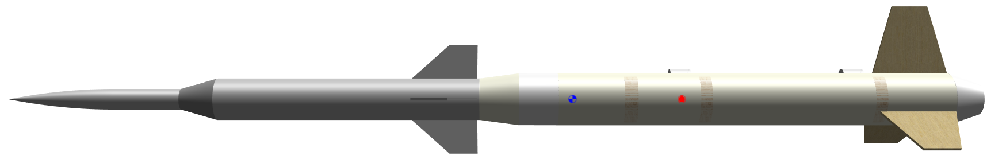
Kurtarma Sistemi
1619 m
35,3 s
(Burun konisinin maks. irtifaya ulaşması)
1500 m
32,2 s
(Faydalı yük ayrılımı)
347,33 m
17.504 s
(Burnout)
1019 m
78 s
(Ana paraşütün açılması)
0 m
0 s
(Kalkış)
84 derecelik eğim göz önünde bulundurularak resmedilmiş olan bu döngüde çizimler sadece olay örgüsünü daha iyi betimlemek amacıyla kullanılmıştır.
Yere çarpma anı
0 m
150,8 s

Slide 19
Yapısal – Gövde/Gövde İçi Yapısal Destekler
Bilgisayar destekli ve mekanik testlerle basınç ve yüke olan dayanım test edilerek rokette gerekli görülen yerlerde değişiklik yapılacaktır.
Gövde içerisindeki paraşüt, şok kordonu ve elastik iplerle gövdede bulunan çengele sabitlenerek yerleştirilecektir.
Altimeter, deployment charge ve pili uygun bir silindir içerisine bir kapsül ile monte edilerek hem dış etkenlere karşı koruma altına alınacaklar hem de roket içerisinde düzgün bir şekilde çalışmaları sağlanacaktır.

Slide 20
Yapısal – Gövde/Gövde İçi Yapısal Destekler
Paraşüt faydalı yüke elastik iplerle sabitlenecek ve böylece gövdeden ayrılış ve sonrası için güvenli bir iniş sağlanacaktır. Faydalı yükün hedeflenen irtifada bırakılmasını takiben paraşüt açılarak yükün yere güvenli bir şekilde inmesi sağlanacaktır.
Faydalı yükün dart kısmının zemininde durması sağlanacak ve yük ortaya pinler yardımıyla sabitlenecektir. 2. gövde birinci gövdeden ayrılınca faydalı yük de yer çekimiyle bulunduğu yuvadan güvenli bir şekilde ayrılacaktır.
Motoru taşıyan gövdede ise ağırlığın fazla olması ve itkiyi en fazla hissedecek kısmın bu bölge olması sebebiyle alüminyum kullanılması planlanmıştır. Bu tasarım da bilgisayar ortamında sayısal olarak analiz edilecektir. Prototip testlerinin yüksek maliyetleri göz önüne alındığında sponsor gelirlerine bağlı olarak bu testler gerçekleştirilebilir.

Slide 21
Yapısal – Gövde/Gövde İçi Yapısal Destekler
Deployment charge ikinci gövde de olduğu gibi gövdeye sabitlenecektir fakat bu sistem bir silindir içerisine yerleştirilmektense köpük bir materyalin içerisine de gömülebilir.
Paraşüt ikinci gövde ve birinci gövde arasındaki geçiş bağlantılarına elastik ip ve şok kordonlarıyla sabitlenecek, gövdeler hedeflenen irtifada ayrılınca alt gövdeden kurtarma sistemi ile dışarı açılıp alt gövdeyi güvenli bir şekilde indirecektir.
Inner tube centering ringler sayesinde gövdeye sabitlenecektir. Motor ise bu tüpün içine oturtulacak böylece stabil bir itki elde edilecektir. Ayrıca motor bloğu sayesinde motorun yukarı hareketini engelleyip, ateşlemeden dolayı gövdede oluşabilecek bir hasarın önüne geçilecektir.

Slide 22
Yapısal - Kanat
Birinci gövde üzerinde bulunan ufak kanatçıklar karbon fiberden ikinci gövde kısmında bulunan büyük kanatçıklar alüminyumdan üretilecektir. Alternatiflerine göre hafif ve mukavim olan bu malzemeler ayrıca kolay işlenebilir olmaları nedeniyle tercih edilmiştir. Kanatçık geometri ölçüleri aşağıda gösterilmiştir:
Kalınlık: 0.45 cm
Malzeme: Al

Slide 23
Motor
Seçilen motorlar L1030 ve K820’dir. İki motorun çapı aynı olduğu için roket motor kısmına ikisi de uymaktadır fakat roket tasarımı L1030 göre yapılmıştır. Çünkü K820 motoru L1030 motoruna göre biraz daha kısa olduğu için L1030 motoruna uygun tasarımdaki motor bağlantı kısmına eklenecek bir parça ile K820’nin boy farkı kapatılabilir. Aşağıda L1030 motorunun İtki (N) / Zaman(s) grafiği verilmiştir.

Slide 24
Roketin Bütünleştirilmesi ve Testler

Slide 25
Testler
Roket aviyonik ve kurtarma sistemi olmak üzere 2 alt sistem barındırır. Test takvimi ve yöntemleri aşağıdaki tabloda belirtilmiştir.
Yapısal ve mekanik mukavemet testleri yardımıyla tabloda belirtilen tarihe kadar tamamlanan roketin bilgisayar ortamında sayısal simülasyonlarla mukavemeti analiz edilecektir.

Slide 26
Testler
Roketin aviyonik ve kurtarma testlerinin yapılacağı tarihler tabloda belirtilmiştir. Buradaki testlerde amaç sistemin tam zamanlı ve doğru çalıştığını teyit etmektir. Bu yüzden üzerine sensörlerin takılı olduğu aktif bir sistem, döner kanatlı yada sabit kanatlı bir İHA ile 500 metre irtifaya çıkartılarak test edilecektir. Buradan alınan verilere göre yazılımda ve sensör hassasiyetinde değişiklikler yapılacaktır. İlk etapta kurtarma ve aviyonik sistemlerin çalışma durumu ayrı ayrı test edildikten sonra bütünleşik olarak test edilecektir.
Bu testlerde ayrıca burun açılma sisteminin de çalışma durumu kontrol edilecektir. Fakat bu testler ilk etapta yerde gerçekleştirilecek daha sonra belli bir irtifadan bırakılarak sistem test edilecektir.

Slide 27
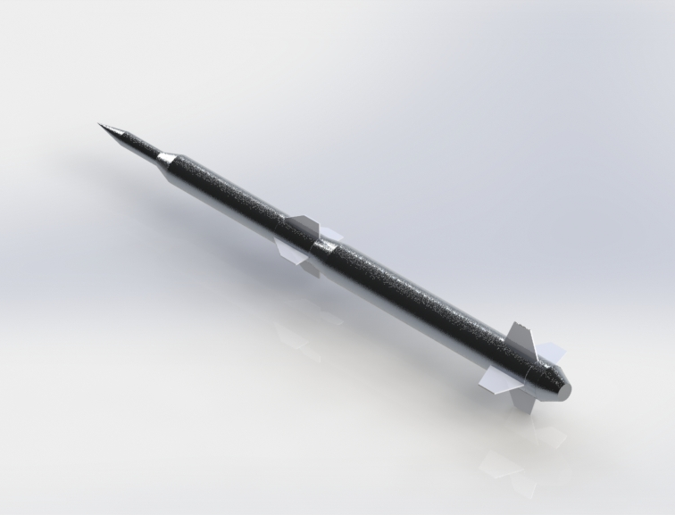
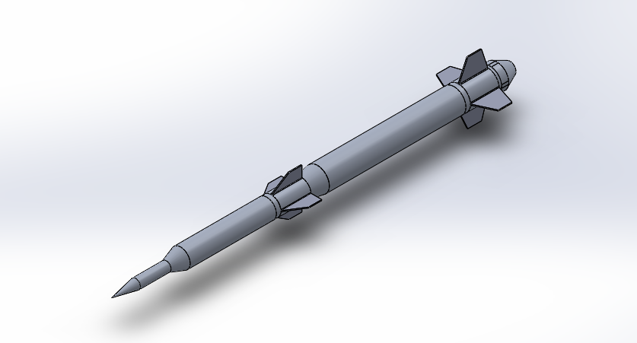
Tasarımlar
Materyal: Alüminyum 1345 Alaşım

Slide 28
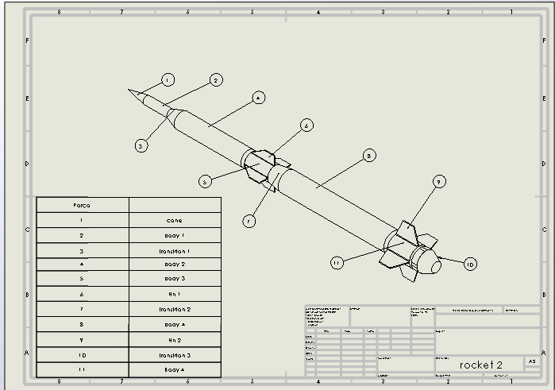

Slide 29
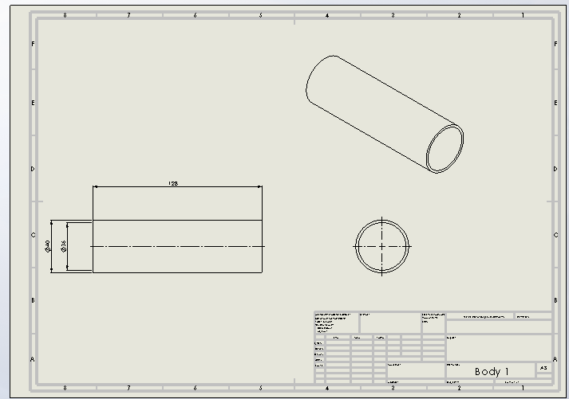

Slide 30
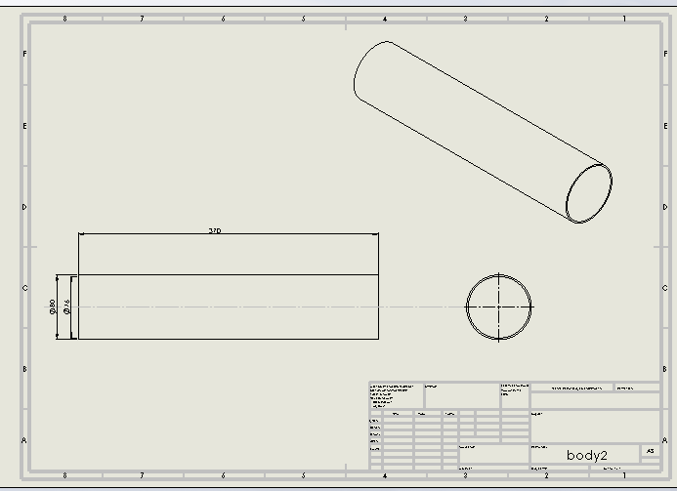

Slide 31
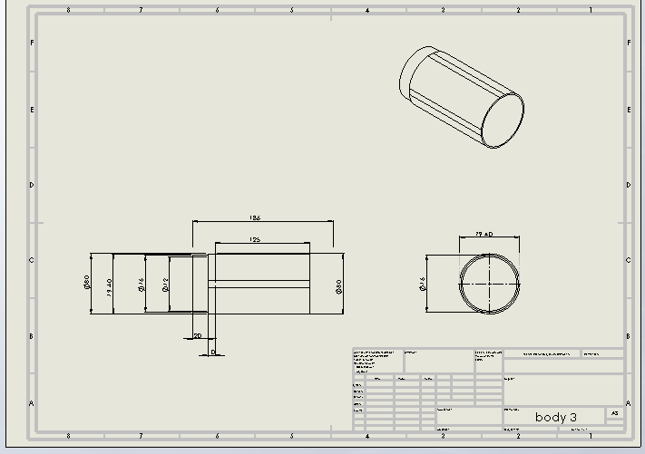

Slide 32
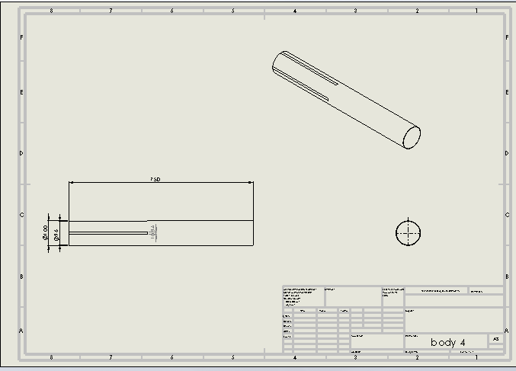

Slide 33
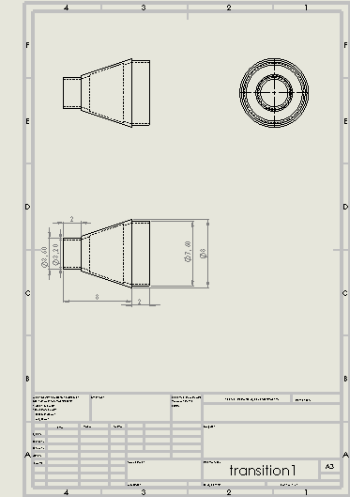
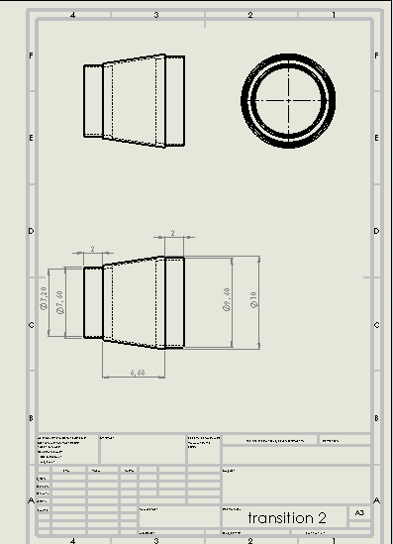

Slide 34
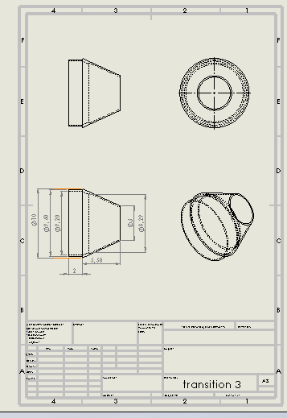
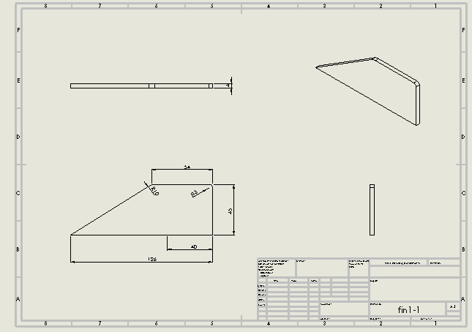

Slide 35
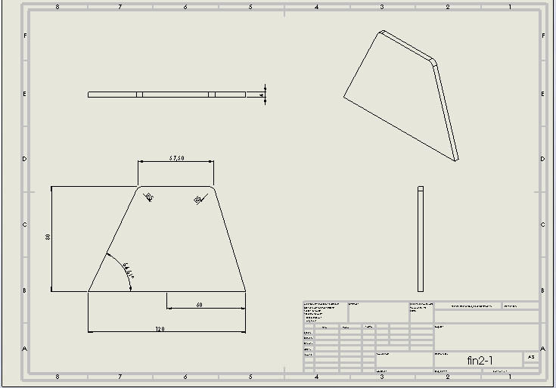

Slide 36
